Slide 1
สถิติกับการวัดผลและประเมินผล
ผู้ช่วยศาสตราจารย์ตีรวิชช์ ทินประภา คณะครุศาสตร์
มหาวิทยาลัยราชภัฏสวนสุนันทา

Slide 2


การแจกแจงความถี่
การหาค่ากลางของข้อมูล
การกระจายของข้อมูล
ตำแหน่งของข้อมูล

Slide 3
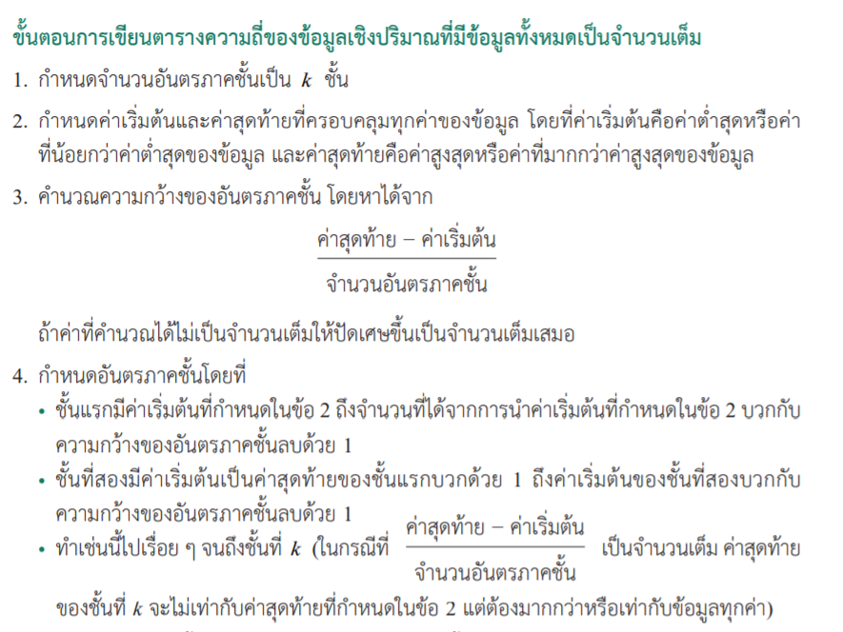
การแจกแจงความถี่

Slide 4
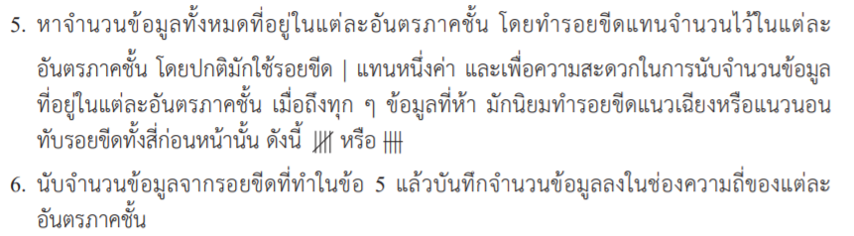
การแจกแจงความถี่

Slide 5
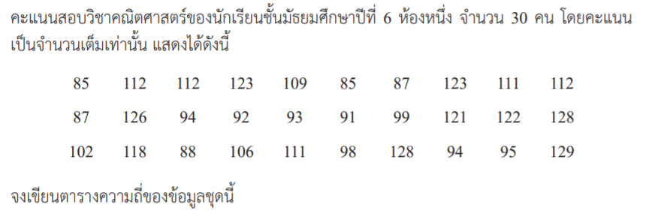
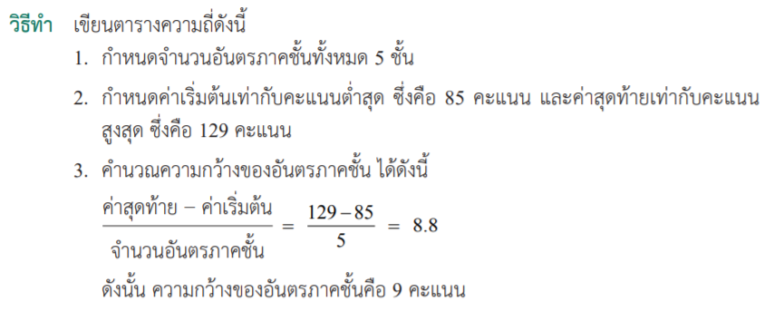

Slide 6
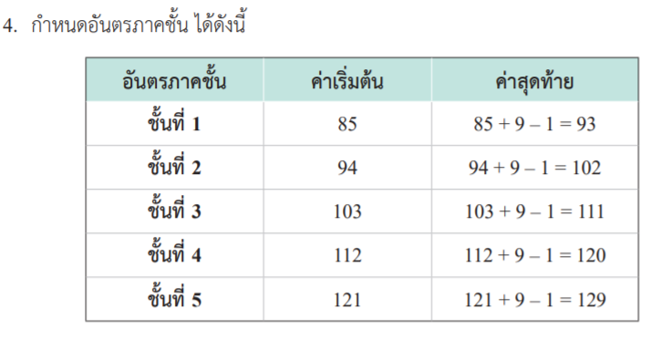
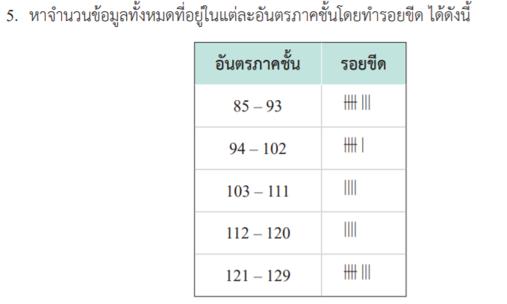

Slide 7
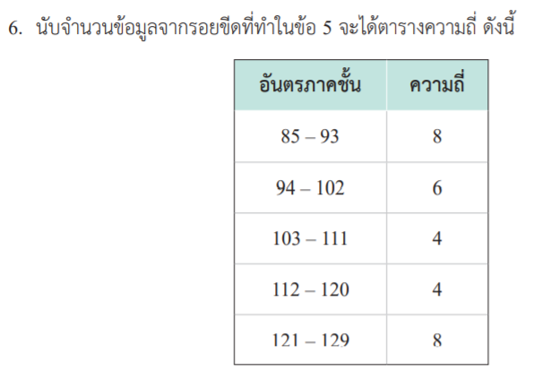
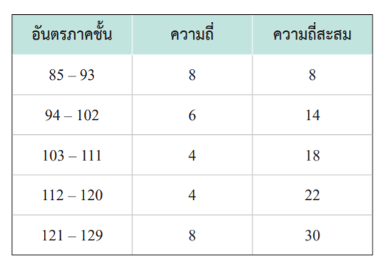

Slide 8
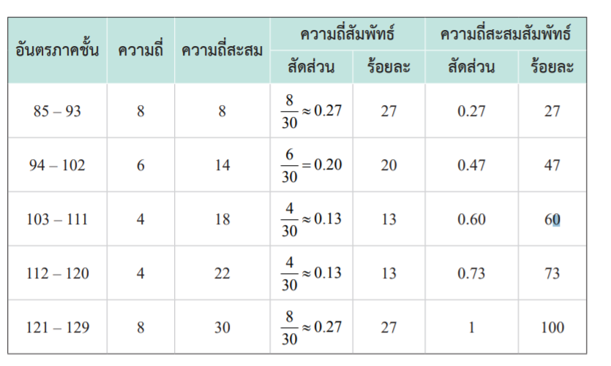

Slide 9
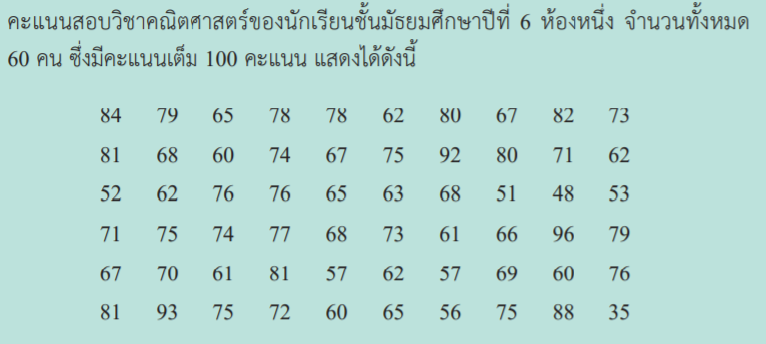
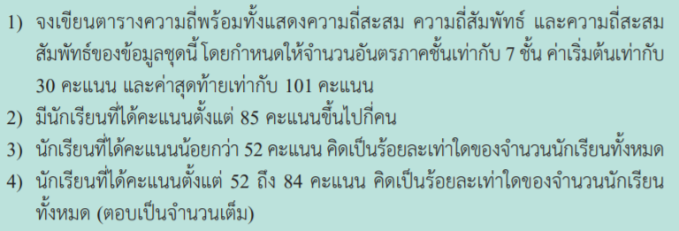

Slide 10
การหาค่ากลางของข้อมูล
- ค่าเฉลี่ยเลขคณิต
- มัธยฐาน
- ฐานนิยม

Slide 11
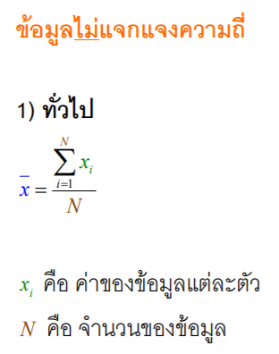
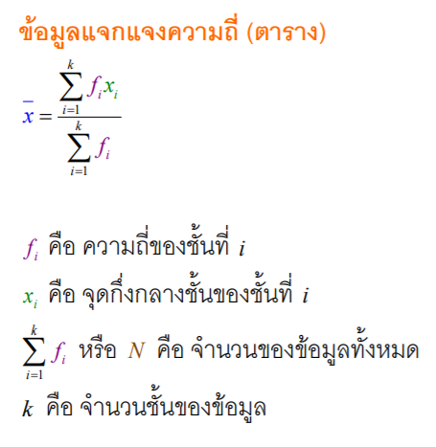
ค่าเฉลี่ยเลขคณิต

Slide 12
คะแนนหลักการวัดและประเมินผลการศึกษาของนักศึกษากลุ่มหนึ่ง 34 คน
มีดังนี้ 19 24 17 12 20 15 18 23 11 16 19 22 15 21 20 19 18 17 22 16 15 17 20 14 23 12 18 11 21 10 20 17 16 14 15
จงหาค่าเฉลี่ยเลขคณิตของคะแนนสอบ

Slide 13
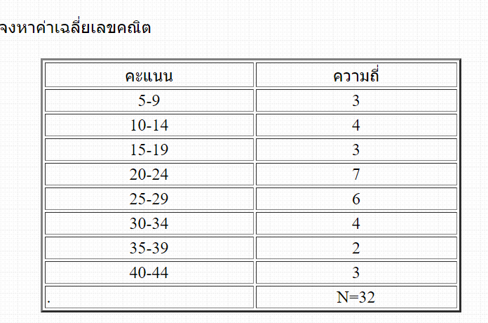

Slide 14
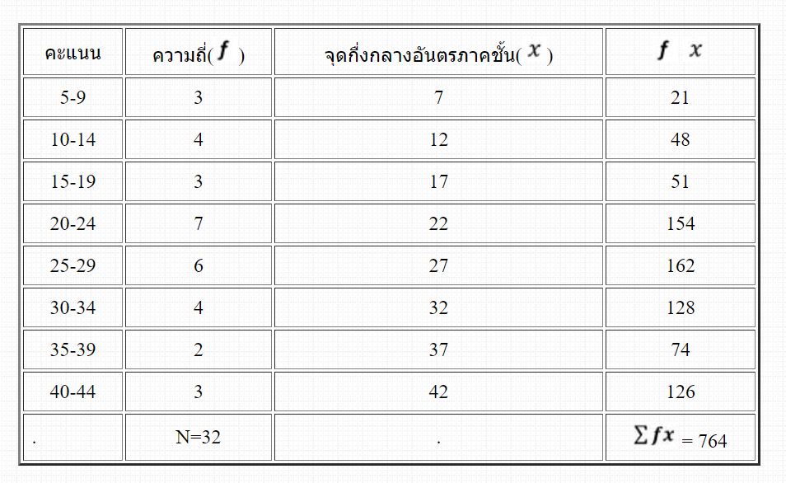
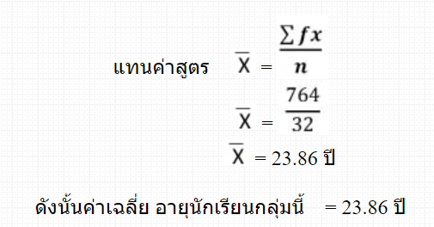

Slide 15
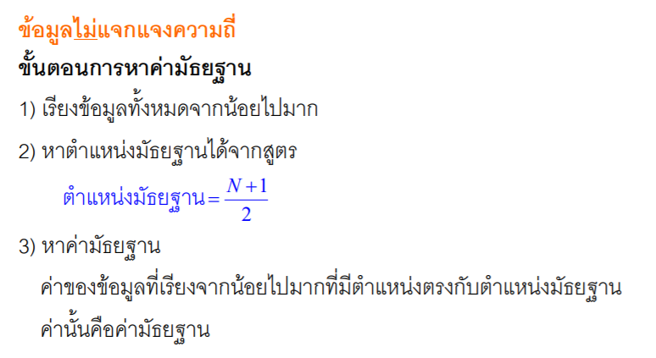
มัธยฐาน

Slide 16
คะแนนหลักการวัดและประเมินผลการศึกษาของนักศึกษากลุ่มหนึ่ง 34 คน
มีดังนี้ 19 24 17 12 20 15 18 23 11 16 19 22 15 21 20 19 18 17 22 16 15 17 20 14 23 12 18 11 21 10 20 17 16 14 15
จงหามัธยฐานของคะแนนสอบ

Slide 17
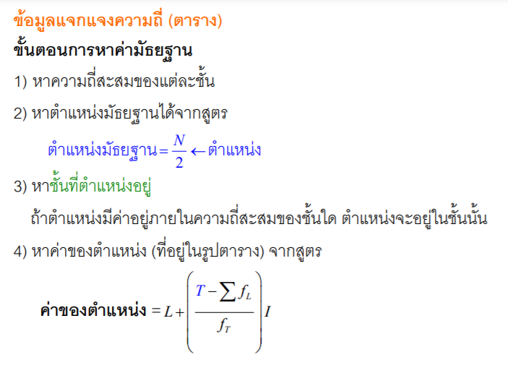
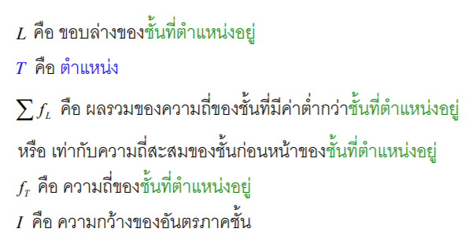

Slide 18
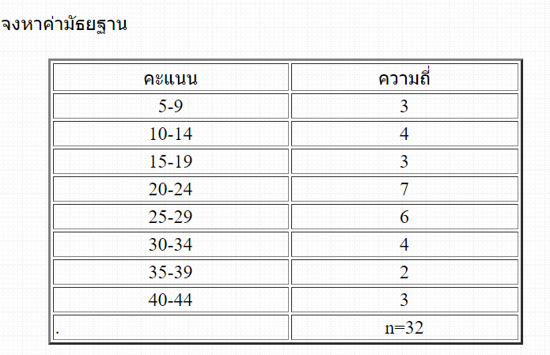

Slide 19
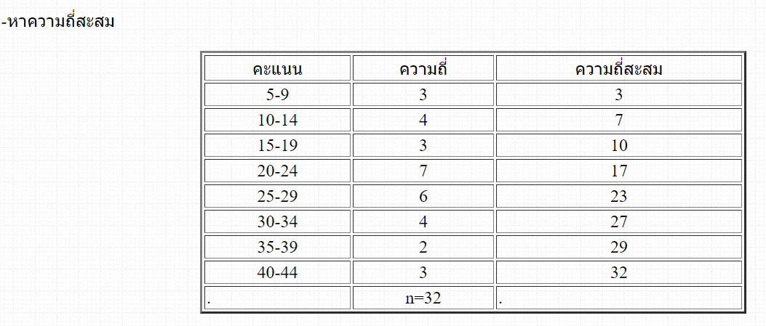

Slide 20
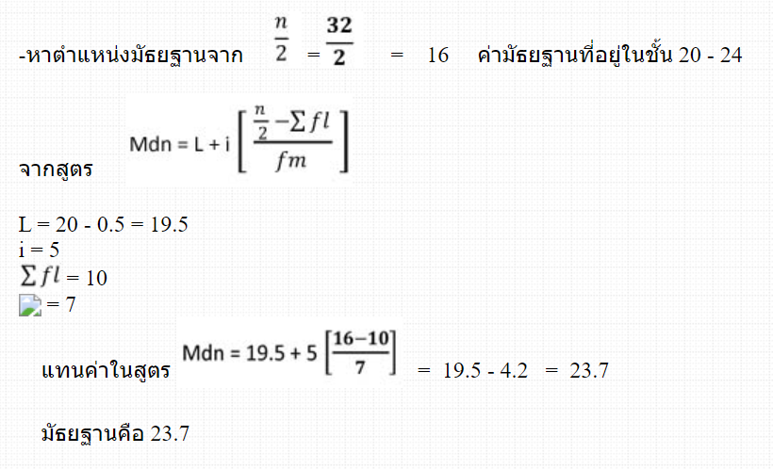

Slide 21
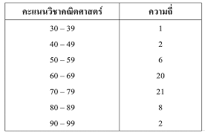
จากตาราง จงหามัธยฐาน

Slide 22
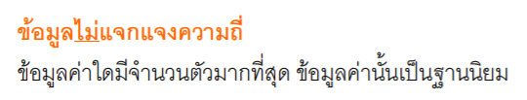

ฐานนิยม

Slide 23
Topic one
Subtitle

Slide 24
Chart

Slide 25
Table
 | Category 1 | Category 2 | Category 3 | Category 4
Item 1 | 4.5 | 2.3 | 1.7 | 5
Item 2 | 3.2 | 5.1 | 4.4 | 3
Item 3 | 2.1 | 1.7 | 2.5 | 2.8
Item 4 | 4.5 | 2.2 | 1.7 | 7

Slide 26

The way to get started is to quit talking and begin doing.
Walt Disney

Slide 27
Team
Name
Title
Name
Title
Name
Title
Name
Title

Slide 28
Timeline
To start a presentation, go to the Slide Show tab, and select From Beginning.
1
To display Presenter view, in Slide Show view, on the control bar at the bottom left select the three dots, and then Show Presenter View.
2
During your presentation, the speaker notes are visible on your monitor, but aren't visible to the audience.
3
The Notes pane is a box that appears below each slide. Tap it to add notes.
4
If you don’t see the Notes pane or it is completely minimized, click Notes on the task bar across the bottom of the PowerPoint window.
5

Slide 29
Content
Subtitle
Subtitle
Add text, images, art, and videos.
Add transitions, animations, and motion.
Save to OneDrive, to get to your presentations from your computer, tablet, or phone.
Open the Design Ideas pane for instant slide makeovers.
When we have design ideas, we’ll show them to you right there.

Slide 30
Content
Subtitle
Subtitle
Subtitle
Add text, images, art, and videos.
Add transitions, animations, and motion.
Save to OneDrive, to get to your presentations from your computer, tablet, or phone.
Open the Design Ideas pane for instant slide makeovers.
When we have design ideas, we’ll show them to you right there.
This PowerPoint theme uses its own unique set of colors, fonts, and effects to create the overall look and feel of these slides.
PowerPoint has tons of themes to give your presentation just the right personality.

Slide 31


Summary
With PowerPoint, you can create presentations and share your work with others, wherever they are. Type the text you want here to get started. You can also add images, art, and videos on this template. Save to OneDrive and access your presentations from your computer, tablet, or phone.

Slide 32
Thank you
Presenter name
Email address
Website

